Slide 1
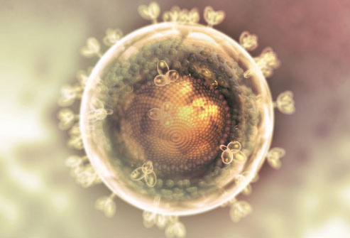

RÔLES ET IMPLICATIONS DU PHARMACIEN d’OFFICINE dans la prise en charge DES PERSONNES VIVANT AVEC LE VIH en 2015
Elaboré et validé par le groupe Médicament/Pharmaciens SFLS
Version actualisée le 30 juin 2015

Slide 2
Abréviations et Acronymes
ADVIH | Autotest de Dépistage du VIH
AES | Accident d'Exposition au Sang
ALD | Affection Longue Durée
ARV | Antirétroviraux
CAARUD | Centres d'Accueil et d'Accompagnement à la Réduction des risques pour Usagers de Drogues
CDAG | Centre de Dépistage Anonyme et Gratuit
CE | Communauté Européenne
CeGIDD | Centres gratuits d'information, de dépistage et de diagnostic
CPAM | Caisse Primaire d'Assurance Maladie
CROI | Conference on Retroviruses and Opportunistic Infections
CV | Charge Virale
CYP3A4 | Cytochrome P 3A4
DCI | Dénomination Commune Internationale
DMDIV | Dispositifs Médicaux de Diagnostic In Vitro
DP | Dossier Pharmaceutique
EI | Effet Indésirable
EPP | Evaluation des Pratiques Professionnelles
ETP | Education Thérapeutique du Patient
HAS | Haute Autorité de Santé
HPV | Human Papilloma Virus
HSH | Hommes ayant des relations Sexuelles avec des Hommes
HTA | Hypertension Artérielle
IA | Intra Artérielle

Slide 3
INI | Inhibiteur d'Intégrase
IE | Inhibiteur d’Entrée
INNTI | Inhibiteur Non Nucléosidique Transcriptase Inverse
INPES | Institut National de Prévention et d'Education à la Santé
INTI | Inhibiteur Nucléosi(ti)dique de la Transcriptase Inverse
INVS | Institut National de Veille Sanitaire
IP | Inhibiteur de Protéase
IST | Infection Sexuellement Transmissible
IV | Intra Veineux (ou In Vitro)
IVG | Interruption Volontaire de Grossesse
KC | Cancer
LGV | Lymphogranulomatose Vénérienne
OMS | Organisation Mondiale de la Santé
PIH | Prescription Initiale Hospitalière
PMI | Protection Maternelle et Infantile
SA | Semaines d'Aménorrhée
SAU | Service d'Accueil des Urgences
SFLS | Société Française de Lutte contre le SIDA
SIDA | Syndrome d'Immunodéficience Acquise
SMIT | Service de Maladies Infectieuses et Tropicales
TPE | Traitement Post-Exposition
TROD | Test Rapide d'Orientation Diagnostique
UDI | Usagers de Drogues Injectables
UE | Union Européenne
VHA | Virus de l'Hépatite A
VHB | Virus de l'Hépatite B
VHC | Virus de l'Hépatite C
VIH | Virus de l'Immunodéficience Humaine

Slide 4
CONFLITS d’intérêts
A personnaliser par l’orateur

Slide 5
Genèse: contexte et objectifs
Contexte :
  Élargissement de l’offre de dépistage /diversité des stratégies, moyens, outils => notamment TROD et autotests VIH.
  Marquage CE de l’Autotest VIH® d’AAZ en avril 2015 ; sortie prévue en septembre 2015 en officine ; besoins identifiés de formation des pharmaciens ; constitution par la DGS, d’un groupe de travail (GT) pluridisciplinaire, incluant la SFLS.
Objectifs du Groupe médicament/pharmaciens SFLS : à la demande de la DGS, contribuer à l’information/formation des officinaux sur la prévention et les autotests VIH.

Slide 6
Genèse: méthode
DGS: Groupe de travail « Autotest VIH »
Associations (AIDES, MDM…)
ANSM
INSERM
INVS
HAS
Ordre des pharmaciens
SFLS
SIS
INPES
Mission : facilitation de la formation des pharmaciens d’officine
DGS: Direction Générale de la Santé
HAS: Haute Autorité de Santé
INPES: Institut National de Prévention et d’Education à la Santé
MDM: Médecins du Monde
SIS: Sida Info Service

Slide 7
Genèse: mise en garde
  Le support de formation qui suit a été conçu par le groupe médicament-pharmaciens de la SFLS.
  Le groupe MP SFLS cautionne le contenu correspondant à la version PDF la plus récente mise en ligne sur sa page internet http://www.sfls.aei.fr/Commission-pharmaciens-medicaments .
  La SFLS décline toute responsabilité sur des contenus modifiés ou ajoutés par rapport à la version officielle en ligne.

Slide 8
Sommaire
Infection VIH
Traitements
Rôles du pharmacien

Slide 9
L’infection VIH

Slide 10
Cellules cibles du VIH = porteuses de récepteurs CD4
  CELLULES RÉSERVOIRS ET PRODUCTRICES
  Les lymphocytes T CD4+
  représentent plus de 90% des cellules infectées
  infection très stable : virus intégré (provirus)
  activation des cellules infectées ⇒ ↑ réplication virale
  infection productive
  corécepteurs CCR5 et CXCR 4
  Les monocytes / macrophages
  représentent 5 à 7% des cellules infectées
  corécepteurs CCR5
  Et des CELLULES RÉSERVOIRS NON PRODUCTRICES
  Dans le sang et dans les tissus: tube digestif, ganglions, rate, foie, poumons et système nerveux central.

Slide 11
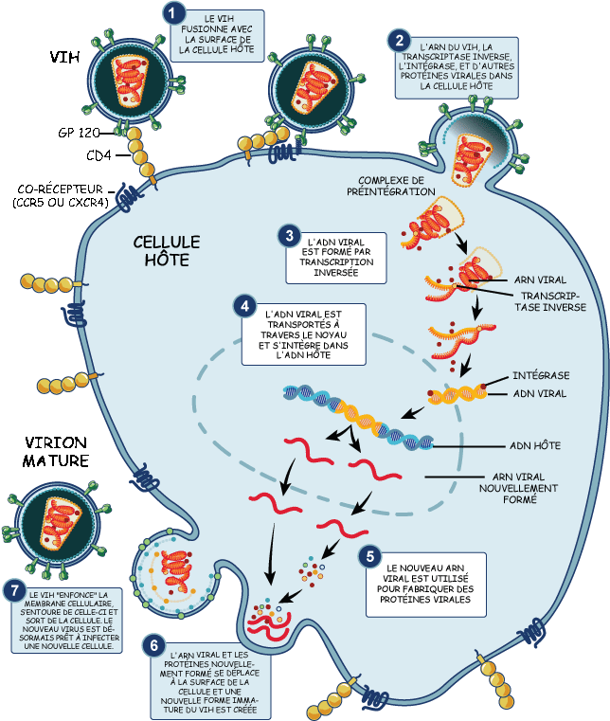
www.tpe-vih.sitew.com

Slide 12
Physiopathologie
Infection virale chronique potentiellement mortelle
La gravité de l’infection dépend du degré d’altération immunitaire (CD4)
  Si CD4 et Nadir CD4 > 500/mm³: survie = population générale
  Si CD4 < 50/mm³ : 13% de mortalité
Le risque de dégradation immunitaire est lié à la multiplication du virus (charge virale)
En l’absence de traitement, la diminution des lymphocytes est progressive, jusqu’au stade de SIDA après environ 10 ans d’évolution
Il existe des progresseurs rapides et lents

Slide 13
Surveillance Biologique
Charge virale plasmatique:
  Qui traduit la quantité de virus dans le plasma, par la mesure de la quantité d’ARN
  Qui s’exprime en copies/ml de plasma
  Plus la charge virale est élevée, et plus la personne est contaminante
  Un des buts de la trithérapie est de baisser au maximum cette charge virale, de façon à la rendre « indétectable », ce qui veut dire que le risque de transmission du VIH de cette personne à une autre est extrêmement faible.
  On parle de charge virale indétectable si < 50 copies / ml
  (le seuil minimum de détectabilité étant de 20 copies / ml)

Slide 14
Surveillance Biologique
Taux de lymphocytes CD4
  ARV → diminution de la réplication virale → augmentation du taux de CD4 et restauration immunitaire à un taux identique à la population non infectée (>500/mm³).
  Risque de contacter une infection opportuniste (IO) quand
  CD4 < 200/mm³ et/ou <15%.
  Taux de lymphocytes CD4 exprimé en % des lymphocytes totaux.
  Chiffre absolu de CD4 qui s’exprime /mm³.

Slide 15
Cinétique des marqueurs (ARN, Ag, Ac)
Sérologie VIH se positive au minimum 2-3 semaines après contamination
Conclure sur absence contamination 6 semaines après risque (en l’absence de ré-exposition durant cette période)
PCR (ARN) = labo spécialisé :
fiable à J12
Elisa(Ag+Ac)=CDAG/CeGGID / labo : fiable à S6
TROD et autotests (Ac)
= associations et pharmacies :
fiable à M3

Slide 16
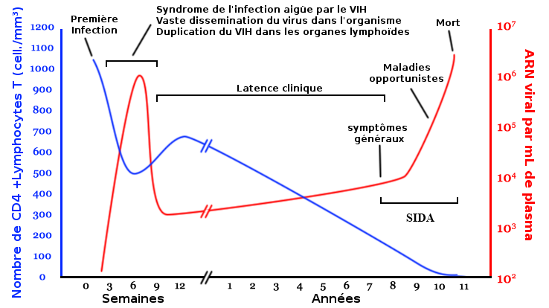
Cinétique des marqueurs (CD4 et ARN)

Slide 17
Clinique de l’infection virale chronique
Stade A
  Primo-infection: quelques jours, à quelques semaines après la contamination
    symptomatique dans 50% des cas (angine, éruption, diarrhée, « grippe », …)
    Ganglions généralisés
    ATTENTION: asymptomatique dans 50% des cas mais risque transmission +++.
  Phase asymptomatique. Durée médiane de 7-10 ans.
      En fait : phase inflammatoire chronique (Atteintes endothéliales, cardiaques, cérébrales, rénales, osseuses, Risque accru de tumeurs…).
      Risque transmission +.
Stade B
  Signes (zona, mycose à répétition, dysplasie du col, carcinome in situ, purpura idiopathique, …)
Stade C = SIDA
  Kaposi, lymphome, pneumocystose, toxoplasmose, tuberculose extra pulmonaire…

Slide 18
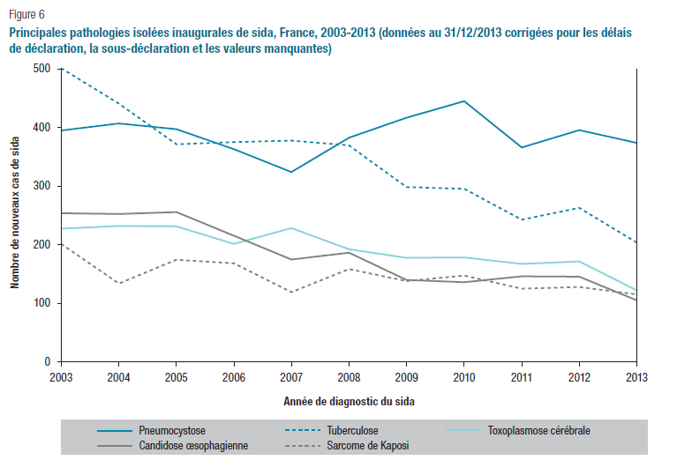

Slide 19
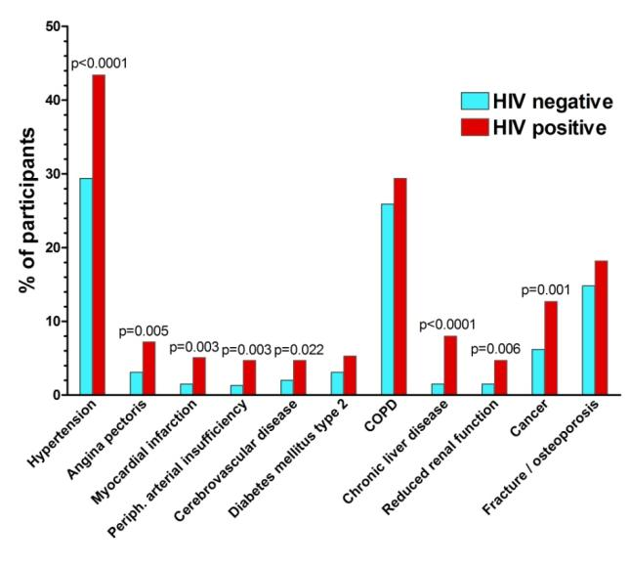
Comorbidités et vieillissement
Les comorbidités sont plus fréquentes chez les patients VIH+ que chez les patients non infectés par le VIH d’âge similaire.
...et ce, quelles que soient celles-ci
(COPD: Chronic Obstructive Pulmonary Disease
= bronchopneumopathie obstructive)
J. Schouten 2012

Slide 20
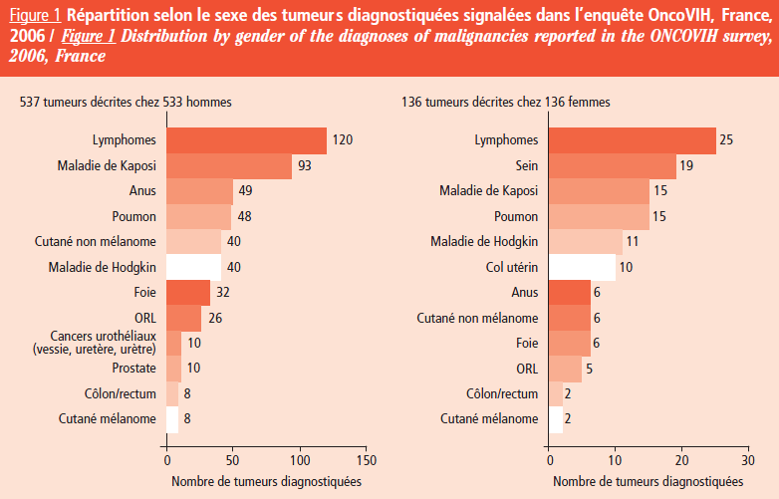
Incidence des cancers
Etude OncoVIH (2006): l’âge médian au diagnostic de cancer était de 47 ans [41-55] (contre 66 ans observé en population générale)
Cancers viro-induits
Cancers du poumon
Lanoy E et al. Cancers chez les patients infectés par le VIH en France en 2006. 2010 BEH 45-46:467-72.
Notes:
20

Slide 21
Enquête Mortalité 2010 (ANRS EN20)
3
25 %
36 %
Sida
47 %
Cancer non-sida non-hépatique
17 %
22 %
11 %
Maladie hépatique
15 %
13 %
Atteinte cardio-vasculaire
8 %
10 %
7 %
Mortalité 2010
Mortalité 2005
Mortalité 2000
Infection non-sida
Suicide
90 services cliniques
728 décès chez patients VIH+ en 2010
Age médian = 50 ans
Dernier taux de CD4 < 200/mm³ = 56 %
Dernière CV > 500 c/ml = 30 %
Fumeurs = 71 %
Alcooliques = 25 %
9 % des décès surviennent
chez des patients diagnostiqués
depuis moins de 6 mois
Accident
Atteinte neurologique
Atteinte broncho-pulmonaire
Trouble métabolique
Abus drogue/overdose/intoxication
Atteinte rénale
Atteinte digestive
Iatrogénie
Atteinte psychiatrique
Autre
Inconnu/décès soudain/inexpliqué
0 %
10 %
20 %
30 %
40 %
50 %
Morlat P, CROI 2012, Abs. 1130
Notes:
L’enquête MORTALITE 2010 étudie les cas de décès chez les patients VIH+ dans un échantillon représentatif de centres cliniques. Les résultats sont comparés à ceux des enquêtes MORTALITE 2005 et MORTALITE 2000.
Parmi les 728 cas de décès le dernier taux de CD4 était > 500/mm³ chez 20 %
(médiane : 243/mm³), le CV < 50 c/ml chez 56 %.
Outre tabagisme et alcoolisme, on retrouvait fréquemment d’autres facteurs de risque dont HTA (17 %), hyperlipidémie (14 %) ou diabète (10 %).
Les principaux cancers non-sida non-hépatiques étaient broncho-pulmonaires (38 %).
21

Slide 22
Co-morbidités
Les maladies cardiovasculaires :
  HTA
  Insuffisance coronaire liée à prévalence élevée du tabagisme et des troubles métaboliques induits par la trithérapie
Autres co-morbidités:
  Troubles métaboliques,
  Maladies rénales,
  Cancers,
  Vieillissement de la population VIH+
  Troubles psychiatriques,
  Addictions.

Slide 23
Co-infections par les virus des hépatites
Hépatite A: cas de transmission dans la population Homo-bisexuelle, vaccination proposée.
Hépatite B:
  50 % des patients ont eu un contact avec le VHB,
  5 % porteurs chroniques,
  vaccination des personnes n’ayant pas eu d’infection préalable par l’hépatite B
Hépatite C:
  Sérologie VHC+: 19%,
  Epidémie dans la population homo-bisexuelle,
  Surveillance du traitement plus rapprochée que dans la population mono-infectée VHC:
    tolérance hématologique, hépatique et rénale > suivi biologique;
    risques interactions ARV/anti VHC > dosages plasmatiques.

Slide 24
Bilan paraclinique initial préthérapeutique
VIH: Sérologie VIH + Test génotypique de résistance + HLA-B*5701
Hémogramme, transaminases, γGT, phosphatases alcalines, bilirubine totale et conjuguée, créatininémie et estimation du DFG phosphorémie, protéinurie
Glycémie et bilan lipidique à jeun
Hépatites virales B, C, A ; syphilis ; toxoplasmose ; CMV
Dépistage de la tuberculose latente
Frottis cervicovaginal
Consultation proctologique.
Notes:
Sérologie VIH / CD4/CD8 / ARN VIH / Test génotypique de résistance du VIH (transcriptase inverse, protéase) et détermination du sous-type VIH-1
Hémogramme avec plaquettes, transaminases, γGT, phosphatases alcalines, bilirubine totale et conjuguée, créatininémie et estimation du DFG ( MDRD ou CKD-EP), phosphorémie, protéinurie (bandelette urinaire) ou dosage du rapport protéinurie/créatininurie.
Glycémie et bilan lipidique à jeun
Hépatites virales B, C, A ; syphilis ; toxoplasmose ; CMV
HLA-B*5701
Test IGRA (Quantiféron ou T-spot TB) pour le dépistage de la tuberculose latente
Si CD4 < 200 / mm³ ou personne provenant d’une zone d’endémie tuberculeuse : radiographie thoracique.
Si CD4 < 100 / mm³ : dosage de l’antigène cryptoccoque, de la PCR CMV et réalisation d’un fond d’oeil (si sérologie CMV positive).
Chez les femmes n’ayant pas eu de bilan dans l’année, une consultation gynécologique avec réalisation d’un frottis cervicovaginal est recommandée.
Chez les HSH et les PVVIH ayant des antécédents de lésions à HPV, consultation proctologique.

Slide 25
Puis suivi au long cours
Visites trimestrielles la première année puis :
  semestrielles si CD4 > 500, ARN VIH < 50 et absence de comorbidité (et mesure des CD4 volontiers 1 fois/an si CD4 > 500 depuis au moins 3 ans)
  trimestrielles si CD4 < 200 ou comorbidités évolutives adaptées selon cinétique des CD4 et comorbidités dans les autres cas
Intercalées avec le bilan annuel de synthèse hospitalière
Notes:
Sérologie VIH / CD4/CD8 / ARN VIH / Test génotypique de résistance du VIH (transcriptase inverse, protéase) et détermination du sous-type VIH-1
Hémogramme avec plaquettes, transaminases, γGT, phosphatases alcalines, bilirubine totale et conjuguée, créatininémie et estimation du DFG ( MDRD ou CKD-EP), phosphorémie, protéinurie (bandelette urinaire) ou dosage du rapport protéinurie/créatininurie.
Glycémie et bilan lipidique à jeun
Hépatites virales B, C, A ; syphilis ; toxoplasmose ; CMV
HLA-B*5701
Test IGRA (Quantiféron ou T-spot TB) pour le dépistage de la tuberculose latente
Si CD4 < 200 / mm³ ou personne provenant d’une zone d’endémie tuberculeuse : radiographie thoracique.
Si CD4 < 100 / mm³ : dosage de l’antigène cryptoccoque, de la PCR CMV et réalisation d’un fond d’oeil (si sérologie CMV positive).
Chez les femmes n’ayant pas eu de bilan dans l’année, une consultation gynécologique avec réalisation d’un frottis cervicovaginal est recommandée.
Chez les HSH et les PVVIH ayant des antécédents de lésions à HPV, consultation proctologique.

Slide 26
TRAITEMENTS
Antirétroviraux
Quand traiter
Comment traiter (1ère et 2nde ligne)
Toxicités (court terme, moyen/long terme)
Interactions
Observance

Slide 27
Quand traiter ? (Rapport MORLAT actualisé 2014)
Depuis septembre 2013: tous les patients!
Objectifs du traitement (trithérapie):
  Améliorer survie et qualité de vie du patient, en restaurant son immunité: CD4 > 500/mm³
  Diminuer le risque de contamination en réduisant la charge virale du patient (Charge virale < 50 copies/ml)
  Le traitement ARV = outil de prévention ou « TasP » (Treament as Prevention) »

Slide 28
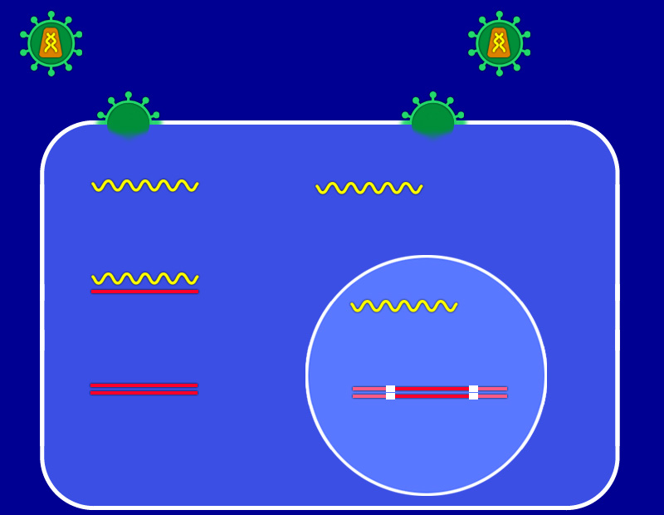
Cycle VIH et cibles des antirétroviraux
Entrée
Corécepteur
CCR5
Fusion gp41
RNA
RNA
Proteines
Reverse
Transcriptase
RT
Protéase virale
RNA
RNA
DNA
DNA
DNA
DNA
DNA
Intégrase
DNA
Provirus
Notes:
28

Slide 29
ARV disponibles en 2015
Inhibiteurs Nucléosi(ti)diques
de la Transcriptase Inverse
Zidovudine (AZT) Rétrovir®
Lamivudine (3TC) Epivir®
Abacavir (ABC) Ziagen ®
Ténofovir (TDF) Viread ®
Emtricitabine (FTC) Emtriva ®
Didanosine (ddI) Videx®
AZT+3TC Combivir ®
3TC+ABC Kivexa ®
TDF+FTC Truvada ®
AZT+3TC+ABC Trizivir ®
Inhibiteurs de Protéase
Darunavir (DRV) Prézista ®
Atazanavir (ATV) Reyataz®
Lopinavir/r (LPV/r) Kaletra ®
Saquinavir (SQV) Invirase®
Fosamprenavir fAPV) Telzir®
Tipranavir (TPV) Aptivus ®
Ritonavir (RTV) Norvir®
FTC+TDF+EFV Atripla ®
FTC+TDF+RLP Eviplera®
Inhibiteurs d’intégrase
Raltégravir (RAL) Isentress ®
Dolutégravir (DTG) Tivicay®
Inhibiteurs Non Nucléosidiques
de la Transcriptase Inverse
Névirapine (NVP) Viramune®
Efavirenz (EFV) Sustiva®
Etravirine (ETV) Intelence®
Rilpivirine (RLP) Edurant®
ABC+3TC+DTG (Triumeq®)
TDF+TFC+Elvitégravir +cobicistat (Stribild®)
Inhibiteurs d’entrée
Enfuvirtide T20 Fuzeon®
Maraviroc (MRV) Celsentri ®

Slide 30









Comment traiter en première ligne |  | DCI | Spécialités (La taille des images ne correspond pas à la taille réelle des comprimés)
 | 2 INTI + 1 INNTI | Ténofovir/emtricitabine + Rilpivirine | Eviplera®
 |  | Ténofovir/emtricitabine + Efavirenz | Atripla®
 |  | Abacavir/lamivudine + Efavirenz | Kivexa®+Sustiva® ou +Efavirenz G®
 | 2 INTI + 1 IP/r | Ténofovir/emtricitabine + darunavir/r | Truvada® + Prezista®/Norvir®
 |  | Ténofovir/emtricitabine + atazanavir/r | Truvada®+ Reyataz®/Norvir®
 |  | Abacavir/lamivudine + atazanavir/r | Kivexa®+Reyataz®/Norvir®
 | 2 INTI + 1 INI | Ténofovir/emtricitabine + dolutégravir | Truvada® + Tivicay®
 |  | Abacavir/lamivudine + dolutégravir | Kivexa®+Tivicay® ou Triumeq® ou
 |  | Ténofovir/emtricitabine + elvitégravir/c | Stribild®
 |  | Ténofovir/emtricitabine +raltégravir | Truvada®+Isentress®

Slide 31
Coût des associations ARV de 1ère ligne
Source : Morlat 2014
Associations recommandées (DCI) | Nb cp / prises Par jour | Prix / an (€)
Kivexa®+ Efavirenz Gé (abacavir/lamivudine + efavirenz) | 2/1 | 6 622
Truvada®+ Efavirenz Gé (ténofovirDF/emtricitabine + efavirenz) | 2/1 | 7 908
Kivexa®+ Sustiva® (abacavir/lamivudine + efavirenz) | 2/1 | 7 992
Atripla® (ténofovirDF/emtricitabine/ efavirenz) | 1/1 | 8 952
Eviplera® (ténofovirDF/emtricitabine/rilpivirine) | 1/1 | 9 072
Kivexa® + Reyataz/Norvir® (abacavir/lamivudine + atazanavir/r) | 3/1 | 10 728
Stribild® (ténofovirDF/emtricitabine/elvitégravir/cobicistat) | 1/1 | 11 760
Truvada® + Reyataz/Norvir® (ténofovirDF/emtricitabine + atazanavir/r) | 3/1 | 12 024
Truvada® + Prezista/Norvir® (ténofovirDF/emtricitabine + darunavir/r) | 3/1 | 12 024
Kivexa®+ Isentress® (abacavir/lamivudine + raltégravir) | 3/2 | 12 288
Kivexa® + Tivicay® (abacavir/lamivudine + dolutégravir) | 2/1 | 12 288
Truvada® + Isentress® (ténofovirDF/emtricitabine+ raltégravir) | 3/2 | 13 584
Truvada® + Tivicay® (ténofovirDF/emtricitabine+ dolutégravir) | 2/1 | 13 584

Slide 32
Comment traiter en première ligne: cas particuliers (1)
SITUATION | RECOMMANDATION 1 | RECOMMANDATION 2
FEMMES | Si désir de grossesse : pas d’INNTI | Si contraception orale: vérifier les interactions si IP/r ou INNTI
PRIMO-INFECTION | Trithérapie (TDF/FTC + IP/r) | Schéma ultérieur adapté au génotype
IMMUNODEPRESSION (CD4 <200/mm³) | Trithérapie avec IP/r | Intensification à l’étude
INFECTION OPPORTUNISTE (IO) MAJEURE ASSOCIEE | Si tuberculose traitée par rifampicine: 2 INTI+EFV ou RAL | Autre IO : options standards prenant en compte les interactions
HEMOPHILIE | Options standards ; si IP/r, préférer ATV/r ou DRV/r | Si IP/r : éviter TPV/r, LPV/r (risque hémorragique  par ces IP).
CHIMIOTHERAPIE AK ASSOCIEE | Options standards prenant en compte les interactions

Slide 33
Comment traiter en première ligne: cas particuliers (2)
SITUATION | RECOMMANDATION 1 | RECOMMANDATION 2
TRANSPLANTATION | Prendre en compte le déficit fonctionnel de l’organe greffé (rein, foie) | Options standards prenant en compte les interactions avec traitements anti-rejet ; dosages pharmacologiques
RISQUE CARDIO-VASCULAIRE ELEVE | Diminuer les facteurs de risque (nutrition, mouvement ..) | Options standards prenant en compte les interactions
RISQUE RENAL ELEVE | Options standards prenant en compte les doses selon l’IR | Dosages pharmacologiques Evaluer bénéfice/risque TDF si Clairance Créatinine < 80 ml/min Eviter TDF si Clairance Créatinine < 60 ml/min Surveiller fonction rénale si ATV/r.
RISQUE HEPATIQUE (DONT CO-INFECTION VHC) | Prendre en compte rapport efficacité/tolérance ; dosages | VHB : associer TDF/FTC VHC : prendre en compte interactions
USAGE DE DROGUE | Risque de sur/sous dosage avec produits de substitution selon ARV associé | Dosages pharmacologiques

Slide 34
Comment traiter en seconde ligne?
Echec virologique suspecté → évaluer une inobservance éventuelle. Accompagner le patient vers une meilleure observance si facteurs de risque détectés (supporte mal effets indésirables, problèmes psychologiques, précarité…). Réévaluer la charge virale après cet accompagnement.
En cas d’échec virologique (CV> 200 copies / ml > 6 mois):
  Recours au génotypage du virus (déjà fait en bilan initial)
    Permet de mettre en évidence les résistances virales (mutations)
    Afin de construire le schéma thérapeutique le plus efficace possible
  Recours aux dosages pharmacologiques des ARV
    Suivi d'un nouveau traitement : le dosage précoce est recommandé notamment en cas d'interaction attendue, d'insuffisance hépatique, chez les personnes co-infectées par le VHB ou VHC, chez la femme enceinte, en cas de malabsorption et en cas d'insuffisance rénale (TDF)
    Echecs virologiques : le dosage est recommandé notamment si la réduction de la charge virale est insuffisante ou lors d'un rebond virologique.
    Toxicité (effets indésirables) : le dosage est recommandé notamment si la toxicité est dose-dépendante.

Slide 35
Toxicités ARV: à court terme
DIGESTIVE
Nausées
  Fractionner repas
  Amélioration par métoclopramide, métopimazine, dompéridone
Diarrhées (surtout avec Inhibiteurs de protéase, notamment ritonavir (Norvir°), lopinavir/r (Kaletra°)
  Amélioration par lopéramide
ALLERGIE
Névirapine (Viramune° et génériques), Efavirenz (Sustiva° et génériques) → consulter en urgence.
=atteintes cutanées et/ou hépatique.
Abacavir (Ziagen°, Kivexa°, Trizivir°) → consulter en urgence, arrêter le traitement sans reprise (carte à conserver).
=Hypersensibilité retardée. Dépendant HLA B5701 systématiquement recherché (5% caucasiens)
Survenue vers le 10ème jour de traitement
Symptômes possibles : fièvre élevée, rash, troubles digestifs, fatigue musculaire, léthargie, toux.
NEUROLOGIQUE
Efavirenz (Sustiva° et génériques, Atripla°) → consulter, adapter heure prise et posologie.
Sommeil perturbé, insomnies, cauchemars, vertiges au réveil : surtout les premiers jours
Facteurs de risque : fragilité psychologique, dépression, susceptibilité génétique
Concentration dépendante : dosage plasmatique et adapter la posologie

Slide 36
Toxicités ARV: à moyen ou long terme (1)
Atteintes mitochondriales
  Hématologique (anémie): zidovudine
  Musculaire (myopathies): zidovudine
  Rénale (tubulopathie, Fanconi) : ténofovir
Toxicité osseuse :
  Ténofovir (surtout si indice de masse corporelle faible)
  Perturbation équilibre P/Ca ; diminution de la minéralisation
Toxicité hépatique
  Névirapine ++ (3 premiers mois), Efavirenz
  inhibiteurs de protéase (stéatose?)
  → Prévention par surveillance clinique et biologique régulière

Slide 37
Toxicités ARV: à moyen ou long terme (2)
TROUBLES METABOLIQUES => IP++
  Hyperlipidémies
  diabète sucré
→ facteurs de risque cardiovasculaire
→ Traitement préventif par une éducation diététique et physique
LIPODYSTROPHIES => IP ++ (moins fréquentes avec DRV et ATV)
Lipo-hypertrophie avec accumulation centrale des graisses
→ Pas de traitement préventif connu
→ Traitements correcteurs chirurgicaux
  Lipofilling par auto-transplantation de graisse
  Injections de substance de comblement : ex Newfill ®

Slide 38
Conduite à tenir devant des effets indésirables (EI)
Informer le patient, si possible lors d’une consultation d’ETP:
  Des EI fréquents et précoces (rares avec molécules récentes)
  Des signes d’apparition
  De la conduite à tenir
Orienter vers le médecin en charge :
  D’évaluer l’origine, la nature, la gravité et l’urgence de l’EI
  De la décision d’adapter, d’arrêter, de modifier le traitement
  De surveiller les signes cliniques et biologiques

Slide 39
Interactions avec les ARV
Effet « boost » du ritonavir et du cobicistat
Interactions avec les anti-acides
Interactions avec les antituberculeux
Interactions avec les statines
Interactions avec les contraceptifs oraux
Interactions avec les inhibiteurs de la phosphodiestérase (PDE)
Interactions avec certaines classes fréquemment prescrites et certaines substances
Références Internet pour l’analyse des interactions

Slide 40
« Boost » avec le ritonavir
Ritonavir = puissant inhibiteur de nombreux complexes enzymatiques dont le CYP3A4
Inhibition du métabolisme des molécules associées
 leur concentration plasmatique
utilisation RTV à faibles doses (100 à 400 mg/j) pour augmenter biodisponibilité des IPs associés
Ex: Lopinavir seul : insuffisamment absorbé
Associé au ritonavir (100mgx2) (= Kaletra) : très bonne biodisponibilité
Cobicistat : booster également (avec elvitégravir)(mais non ARV)

Slide 41
Interactions antirétroviraux et anti-acides
Antiacides | IP/r | INNTI | INI |  | INTI/ IE
Antiacides Topiques (Al, Mg, Ca) | Diminution de l’absorption, quel que soit l’ARV Décaler d’au moins 2h Dolutégravir : décaler 2h après ou 6 avant
Antiacides (argiles, charbon) | Diminution de l’absorption, quel que soit l’ARV →Déconseillé
Anti-H2 Modifie solubilité ARV | ATV diminué : antiH2 > 10h avant ATV/r | Rilpivirine diminuée antiH2 2h avant ou 4h après | Pas d’interaction ELVT/c | Pas d’interaction
IPP Modifie solubilité ARV | ATV diminué: IPP > 10h avant ATV/r | Rilpivirine diminuée: ne pas associer | Raltégravir augmenté : pas de conséquence clinique | Pas d’interaction

Slide 42
Interactions antirétroviraux et antituberculeux
  Rifampicine Rifadine® (10mg/kg/j)
  = inducteur puissant → risque sous dosage ARV
    INNTI de préférence : EFV (efavirenz) à dose classique 600 mg/j
      Sinon NVP (névirapine) dose classique 400 mg/j (si déjà sous NVP)
    IP/r => déconseillé
    INI = alternative: Raltégravir dose classique 400 mg x 2/j (source: Morlat 2013)
  Rifabutine Ansatipine®
    EFV 600mg/j et Rifabutine 450mg/j (contrôler avec dosages++)
    IP/r = alternative :
      IP/r même dose
      Rifabutine : 150mg/2j ou 3 x /semaine (contrôler avec dosages++)
    INI = alternative :
      Raltégravir : pas d’ajustement
      Elvitégravir/c : non recommandé

Slide 43
Interactions antirétroviraux et statines
Statine | Effets de l’ARV IP/r ou INI/c (autres classes ARV n’interagissent pas avec statines) | Recommandations
Simvastatine Zocor® | IP/r ou INI/c : Simvastatine  x30 | Contre-indication
Atorvastatine Tahor® | Tipra/r : Atorvastatine  x 10 | Contre-indication
 | Autre IP/r ; INI: Atorvastatine  x2-10 | Dose max 20mg/j
Pravastatine Vasten® | Autre IP/r ; INI/c : pas de modification de la concentration de pravastatine. | Dose standard = pas de risques
Rosuvastatine Crestor® | Autre IP/r ; INI/c : Rosuvastatine  x 1-3 | Progressif: début 5mg puis max 10mg

Slide 44
Interactions antirétroviraux et contraceptifs oraux
 | ARV | Risque  effet contraceptif par induction enzymatique des ARV (sous dosage en ethinylestradiol EE / levonorgestrel) | Recommandations
IP | Atazanavir/r | Concentration ethinylestradiol  19% | Au moins 35 mcg EE
 | Darunavir/r | Concentration ethinylestradiol  44% | 2 méthodes ou changer
 | Lopinavir/r | Concentration ethinylestradiol  42% | 2 méthodes ou changer
INNTI | Efavirenz | EE inchangé ; levonorgestrel  | 2 méthodes ou changer
 | Névirapine | Concentration ethinylestradiol  20% | 2 méthodes ou changer
 | Etravirine | Concentration ethinylestradiol  22% | Pas d’ajustement
 | Rilpivirine | Concentration ethinylestradiol  14% | Pas d’ajustement
INI | Raltégravir | Pas d’effet significatif | Pas d’ajustement
IE | Maraviroc | Pas d’effet significatif | Pas d’ajustement
INTI | Tous | Pas d’effet significatif | Pas d’ajustement

Slide 45
Interactions ARV et inhibiteurs phosphodiestérase 5 (PDE5)
Inhibiteurs de la phosphodiestérase 5 : dysfonction érectile et HTAP
Passent par le CYP 3A4 → risque d’ concentration IPDE5 (boosté par RTV et cobicistat)
 |  | Recommandations
IPDE5 | Effets en présence de RTV ou cobicistat | HTAP | Dysfonction érectile
Sildénafil Viagra® Revatio® | Concentration sildénafil  x 11 | Contre Indiqué | < 25 mg toutes les 48h
Tadalafil Cialis® Adcirca® | Concentration tadalafil  x 2 | 20mg ; max 40mg | Dosage progressif: Début 5mg ; max 10mg/72h
Vardénafil Levitra® | Concentration vardénafil  x 49 | Contre Indiqué | Contre indiqué si > 75 ans ; déconseillé < 2,5mg/72h

Slide 46
Interactions IP et autres classes thérapeutiques fréquemment prescrites (1)
Antidépresseurs tricycliques : précautions d’emploi (voir notices)
Anti-épileptiques (dosage recommandé si risque d’interaction ARV/antiépileptique):
La plupart sont des inducteurs enzymatiques: carbamazépine, fosphénytoine, phénobarbital, phénytoine, primidone, rufinamide. Ils peuvent donc entrainer une diminution des ARV associés si ce sont des IP/r.
Les IP entrainent des variations de concentration de phénytoine.
Les INNRT peuvent entrainer une diminution des concentrations de carbamazépine (Tegretol ®) → suivi nécessaire.
Médicaments de substitution :
  Méthadone : Diminution avec IP/r (induction CYP2B6): risque manque → ajustement
  Buprénorphine :
    Diminution avec INNTI (induction CYP3A4): risque manque → ajustement
    Augmentation avec IP/r (inhibition CYP3A4) : risque toxicité
Substances illicites
  Cannabis : augmentation avec IP/r
  Cocaïne : peu probable
  Amphétamine : peu probable
  Kétamine : augmentation avec IP/r

Slide 47
Interactions IP et autres classes thérapeutiques fréquemment prescrites (2)
Corticoïdes inhalés : béclométasone seul autorisé (éviter budésonide et fluticasone qui risquent d’augmenter si associés IP/r)
Anticoagulants (AVK, NACO) :
  AVK
    avec IP/r, INR à contrôler +++ (augmentation ou diminution)
    avec INNTI : INR à contrôler +++ (fluctuations)
  NACO :
    Rivaroxaban (Xarelto ®): concentration augmentée si IP/r → non recommandée
    Dabigatran (Pradaxa ®): pas de données; concentration augmentée si inhibiteurs P-gp
Autres médicaments métabolisés par CYP 3A4 → prudence, éviter des les associer aux IP/r ou au cobicistat.
  Amiodarone (Cordarone ®), pimozide (Orap ®), midazolam (Buccolam ®), dérivés ergot, alfuzosine (Xatral ®, Urion ®), colchicine (Colchimax ®)
  Millepertuis (Mildac ®, Procalmil ®, Prosoft ®, Euphypertuis ®, Oemine ®,…): inducteur CYP 3A4 → risque diminution IP ; ne pas associer.
  Jus de pamplemousse : inhibiteur CYP 3A4: augmentation IP, mais influence modeste comparée au boost de ritonavir ou cobicistat → consommation modérée possible (ex:1 verre/jour), pas de consommation excessive même ponctuellement.

Slide 48
Interactions antirétroviraux
Outils spécifiques de recherche d’interactions :
http://www.hiv-druginteractions.org/ (site et application Smartphone)
http://www.hep-druginteractions.org/ (site et application Smartphone)
http://www.actions-traitements.org/reglette/ (site et application Smartphone)
Sites internet renseignant notamment sur les interactions:
ANSM:http://ansm.sante.gouv.fr/Dossiers-thematiques/interactions-medicamenteuses/interactions-medicamenteuses/(offset)/0
RCP sur le site de l’EMA (European Medicine Agency):
http://www.ema.europa.eu/ema/
Dictionnaire Vidal (papier ou en ligne)
Thériaque: http://www.theriaque.org/apps/contenu/accueil.php
Base Claude Bernard (payante): http://www.resip.fr/
Revue Prescrire: http://www.prescrire.org/fr/12/40/0/144/About.aspx

Slide 49
Enjeux de l’observance aux ARV
Objectifs = maintien des concentrations plasmatiques de tous les ARV dans la zone thérapeutique 24h sur 24 !
Toxique
Niveau minimum de toxicité
du médicament
Concentration des ARV dans le sang
Correct
Niveau minimum d’efficacité
du médicament
Inefficace et dangereux
Temps

Slide 50
Expliquer les notions de mutation et de résistances
TOXICITE
C
Zone thérapeutique
INEFFICACITE
Zone de pression de sélection de mutants résistants
m
s
m
temps
MUTATION
M1
M2
RESISTANCE
M3
M4

Slide 51
Risque de résistance
Sans traitement
Pas de résistance
LES MUTATIONS SONT INUTILES AU VIRUS
Traitement optimal
Pas de résistance
LE VIRUS NE PEUT PAS MUTER
Probabilité de résistances
Traitement Sub-optimal
TRES FORT RISQUE DE
RESISTANCE
Efficacité du traitement
Notes:
This slide shows the probability for a treatment to induce resistance according to its efficacy. On the left-side of this curve, it is the case of a very poorly efficient treatment. In this case, since the viral activity of such treatment is very low, the wild-type virus can replicate and has no real serious competitor. Even if a mutant is present, the conditions of selecting this mutant are not present, in other words the virus does not need to mute. On the right hand side of the curve, it is the opposite situation. We are now in presence of a highly powerful treatment, and no possibility for the virus to replicate. If there is no replication, the probability to select the mutation is very low, the virus would like to mute but it can not. In the middle, it corresponds to the best chance for the virus to get drug resistance. In this situation, the treatment is not inefficient but has non-optimal efficacy. Wild-type virus can not replicate, but the mutant viruses, since there is still replication going on, can be selected.
The issue is therefore to know which conditions can confer to a therapeutic strategy to belong to the right part of the curve and not to be in the middle part of the curve.

Slide 52
Risque de résistance

Slide 53
Emergence de résistance
Observance
Toxicité
Interactions
pharmaco
Absorption
Concentration sub-optimale
Sélection variants résistants
Echec

Slide 54
Le succès du traitement dépend donc …
D’une puissance antirétrovirale continue
  → molécules puissantes
  → et/ou association de molécules (tri- …)
  → et maintien de concentrations efficaces sur les cibles cellulaires
  → PRISE DES TRAITEMENTS ARV, CONTINUE et A VIE

Slide 55
Modalités de prises : principes
Objectif = maintien des concentrations plasmatiques sur 24h
→ Répartition équilibrée des prises
  toutes les 12h si 2 prises par jour
  toutes les 24h si 1 prise par jour

Slide 56
Modalités de prises : en pratique
Optimisation :
  de l’absorption digestive : augmentation 40-50% biodisponibilité digestive avec nourriture pour :
    Ténofovir
    (Viread®, Truvada®, Atripla®, Stribild®,
    Eviplera®)
    Rilpivirine (Edurant®, Eviplera®)
    Etravirine (Intelence®)
    Dolutégravir (Tivicay®, Triumeq®)
    Ritonavir boost
    (sauf Kaletra comprimé et Telzir boosté)
  du moment de prise : efavirenz de préférence au coucher (meilleure tolérance) ; éviter repas gras.
  de l’induction hépatique : cas de la névirapine (Viramune®), auto induction hépatique → équilibre atteint au bout de 10-15 jours :
    débuter par un comprimé 200mg/j, 14 jours,
    puis 1 comprimé LP 400mg 1 fois/j
    → Nécessité de manger avec ces ARV (> 300 calories)

Slide 57
Que faire si oubli?
Une prise oubliée peut être rattrapée jusqu’à 4h avant la prochaine prise
Que faire si vomissement?
Si le vomissement survient juste après la prise (dans l'heure qui suit la prise)→ il faut reprendre le comprimé.
J’ai du mal à avaler les comprimés, puis-je les couper ou les écraser?
A l'exception des comprimés d’etravirine (Intelence®) qui sont formulés pour être dissous dans de l'eau, la majeure partie des comprimés ARV ne doivent pas être coupés ou écrasés car cela risque de modifier leur efficacité. Par ailleurs, cela peut entrainer un goût très amer. Les notices de certains traitements stipulent clairement cette interdiction (notamment: Isentress®, Stribild®, Eviplera®, Atripla®).
Si le vomissement survient à distance de la prise (plus d’une heures après la prise)→ ne pas reprendre le comprimé.
Attention: en aucun cas il ne faut doubler la prise suivante.
*Ces délais de rattrapage varient légèrement d'une molécule à l'autre, ils sont précisés dans la notice de chaque médicament.
Gélules: elles ne doivent pas être ouvertes (efficacité modifiée, goût désagréable).
Des formes buvables existent (AZT, 3TC, FTC, ABC, TDF, NVP, EFV, DRV, LPV/r, RTV, ...)→ à utiliser en cas d’impossibilité d’avaler.
Traitement en 1 prise / jour
20h pour rattraper la prise
-la prise du matin oubliée peut être rattrapée au plus tard au coucher
-la prise du midi oubliée peut être rattrapée au plus tard le lendemain matin
-la prise du soir oubliée peut être rattrapée au plus tard le lendemain après-midi
  Traitement en 2 prises / jour
  8h pour rattraper la prise
  -la prise du matin oubliée peut être rattrapée au plus tard dans l’après-midi
  -la prise du soir oubliée peut être rattrapée au plus tard au coucher

Slide 58
COMPETENCES ET Rôles du Pharmacien

Slide 59
Le pharmacien : maillon du parcours de soins du patient VIH
Une prise en charge pluridisciplinaire
Médecin traitant :
Indication, Suivi du traitement ARV
Pharmacien (hop/officine)
Dispensation du traitement ARV, Conseils, Suivi observance
Autres services
hospitaliers :
co-morbidités,…
Équipe hospitalière spécialisée
dans la prise en charge du VIH : Indication, Prescription initiale, Suivi et Modification du traitement ARV
Personne vivant avec le
VIH
Associations de patients :
Soutien psychologique,
conseils,…
D’après dia MSD

Slide 60
Rôles du pharmacien dans la prise en charge du VIH
PHARMACIEN
PATIENT
Compétences de pharmacie clinique
Connaissances
Recommandations
Diagnostic établi de la maladie
+
Traitement
Connaissance des enjeux
Maladie et thérapeutiques
Objectif
Thérapeutique
Bilan du profil patient
et de toutes thérapeutiques
(prescrites ou non)
Participation au plan personnalisé de soins (PPS)
Organisation des suivis
et accompagnement
du malade au long cours
Planification
des traitements
Conseils
Pourquoi pas, un entretien pharmaceutique ?
D’après Helali A. FIP, Bâle, 2008

Slide 61
Compétences du pharmacien dans le suivi de la prise en charge de l’infection VIH
Des savoirs, des savoirs faire, des savoirs être…
  Et tout particulièrement, un savoir …
  communiquer dans un contexte de confidentialité
  Avec le patient,
  Les acteurs de la prise en charge dont services hospitaliers, (médecins, infirmiers, pharmaciens, éducateurs …)
éduquer à la santé dans le cadre de la prévention
  Sur les risques de contamination
  Sur les outils de prévention : préservatif, seringues UU, l’autotest…
  En portant une attention particulière aux adolescents et jeunes adultes

Slide 62
De la prescription des ARV…
Médicament à statut particulier:
  prescription initiale hospitalière/PIH annuelle (PIHA), par des médecins hospitaliers expérimentés dans la prise en charge de l’infection VIH
  formulaire " bizone " conforme au modèle CERFA, lorsque la prise en charge se fait dans le cadre d'une ALD ( affection de longue durée ).
  renouvellement possible, de la prescription durant 11 mois, par médecins de ville
    Des ARV, mais sans changement
    de la mesure de la charge virale plasmatique

Slide 63
…à leur dispensation en double circuit
Dispensation initiale de la prescription initiale hospitalière (PIH)
soit par la pharmacie hospitalière.
soit par l’officine.
à partir de la PIH
Renouvellement de dispensation
Inscription à l'ordonnancier du nom du médecin de la PIH + hôpital
à partir d’une ordonnance de renouvellement
rédigée par un médecin libéral →
Présentation PIH < 1an
hospitalière

Slide 64
Conclusion
Comment conjuguer efficacité des thérapies ARV, autonomie et qualité de vie ?
→ Nécessité d’une approche coordonnée des acteurs du parcours
Le pharmacien est un maillon indispensable pour analyser, veiller, informer et conseiller sur le bon usage
Perspectives :
  → Sa participation aux programmes d’éducation thérapeutique (ETP) dans le cadre des Parcours Personnalisés de Soins et de Santé (PPS) ?
  → Son implication dans des « Entretiens Pharmaceutiques » ?
  → Sa contribution aux Programmes d’Accompagnement ?

Slide 65
Auteurs
Philippe ARSAC (Médecin, institut Fournier Paris)
Emmanuelle BOSCHETTI (Pharmacien, CHU Nancy)
Laurence BOYER (Médecin, CHU Nancy)
Agnès CERTAIN (Pharmacien ,CHU Bichat)
Christine JACOMET (Médecin, CHU Clermont-Ferrand)
Julie LANGLOIS (Pharmacien consultante, Paris)
Bruno LAURANDIN (Pharmacien officinal, Suresnes)
Sylvia PUGLIESE-WEHRLEN (Pharmacien, CHU Nice)
Hervé TROUT (Pharmacien, CHU Lariboisière)

Slide 66
Remerciements
Groupe Médicament-Pharmaciens SFLS :
  http://www.sfls.aei.fr/Commission-pharmaciens-medicaments
  Présidents : Eric BILLAUD et Agnès CERTAIN,
  Secrétaire : Julie LANGLOIS,
  Et Philippe ARSAC, Emmanuelle BOSCHETTI, Pierre BOUTTAZ, Laurence BOYER, Christine JACOMET, Bruno LAURANDIN, Sylvia PUGLIESE, Hervé TROUT, David ZUCMAN.
Ordre des Pharmaciens / Cespharm
Haute Autorité de Santé
Direction Générale de la Santé

